Slide 1
ue-7. Unreal Engine の Simple HMD プラグインを用いて，VR 表示（サイドバイサイド表示）
（Unreal Engine 5 入門）
URL:https://www.kkaneko.jp/cc/ue/index.html
金子邦彦

Slide 2
ここで行うこと
Virtual Reality プラグインの１つ「Simple HMD」の追加
サイドバイサイド表示されることを確認

Slide 3
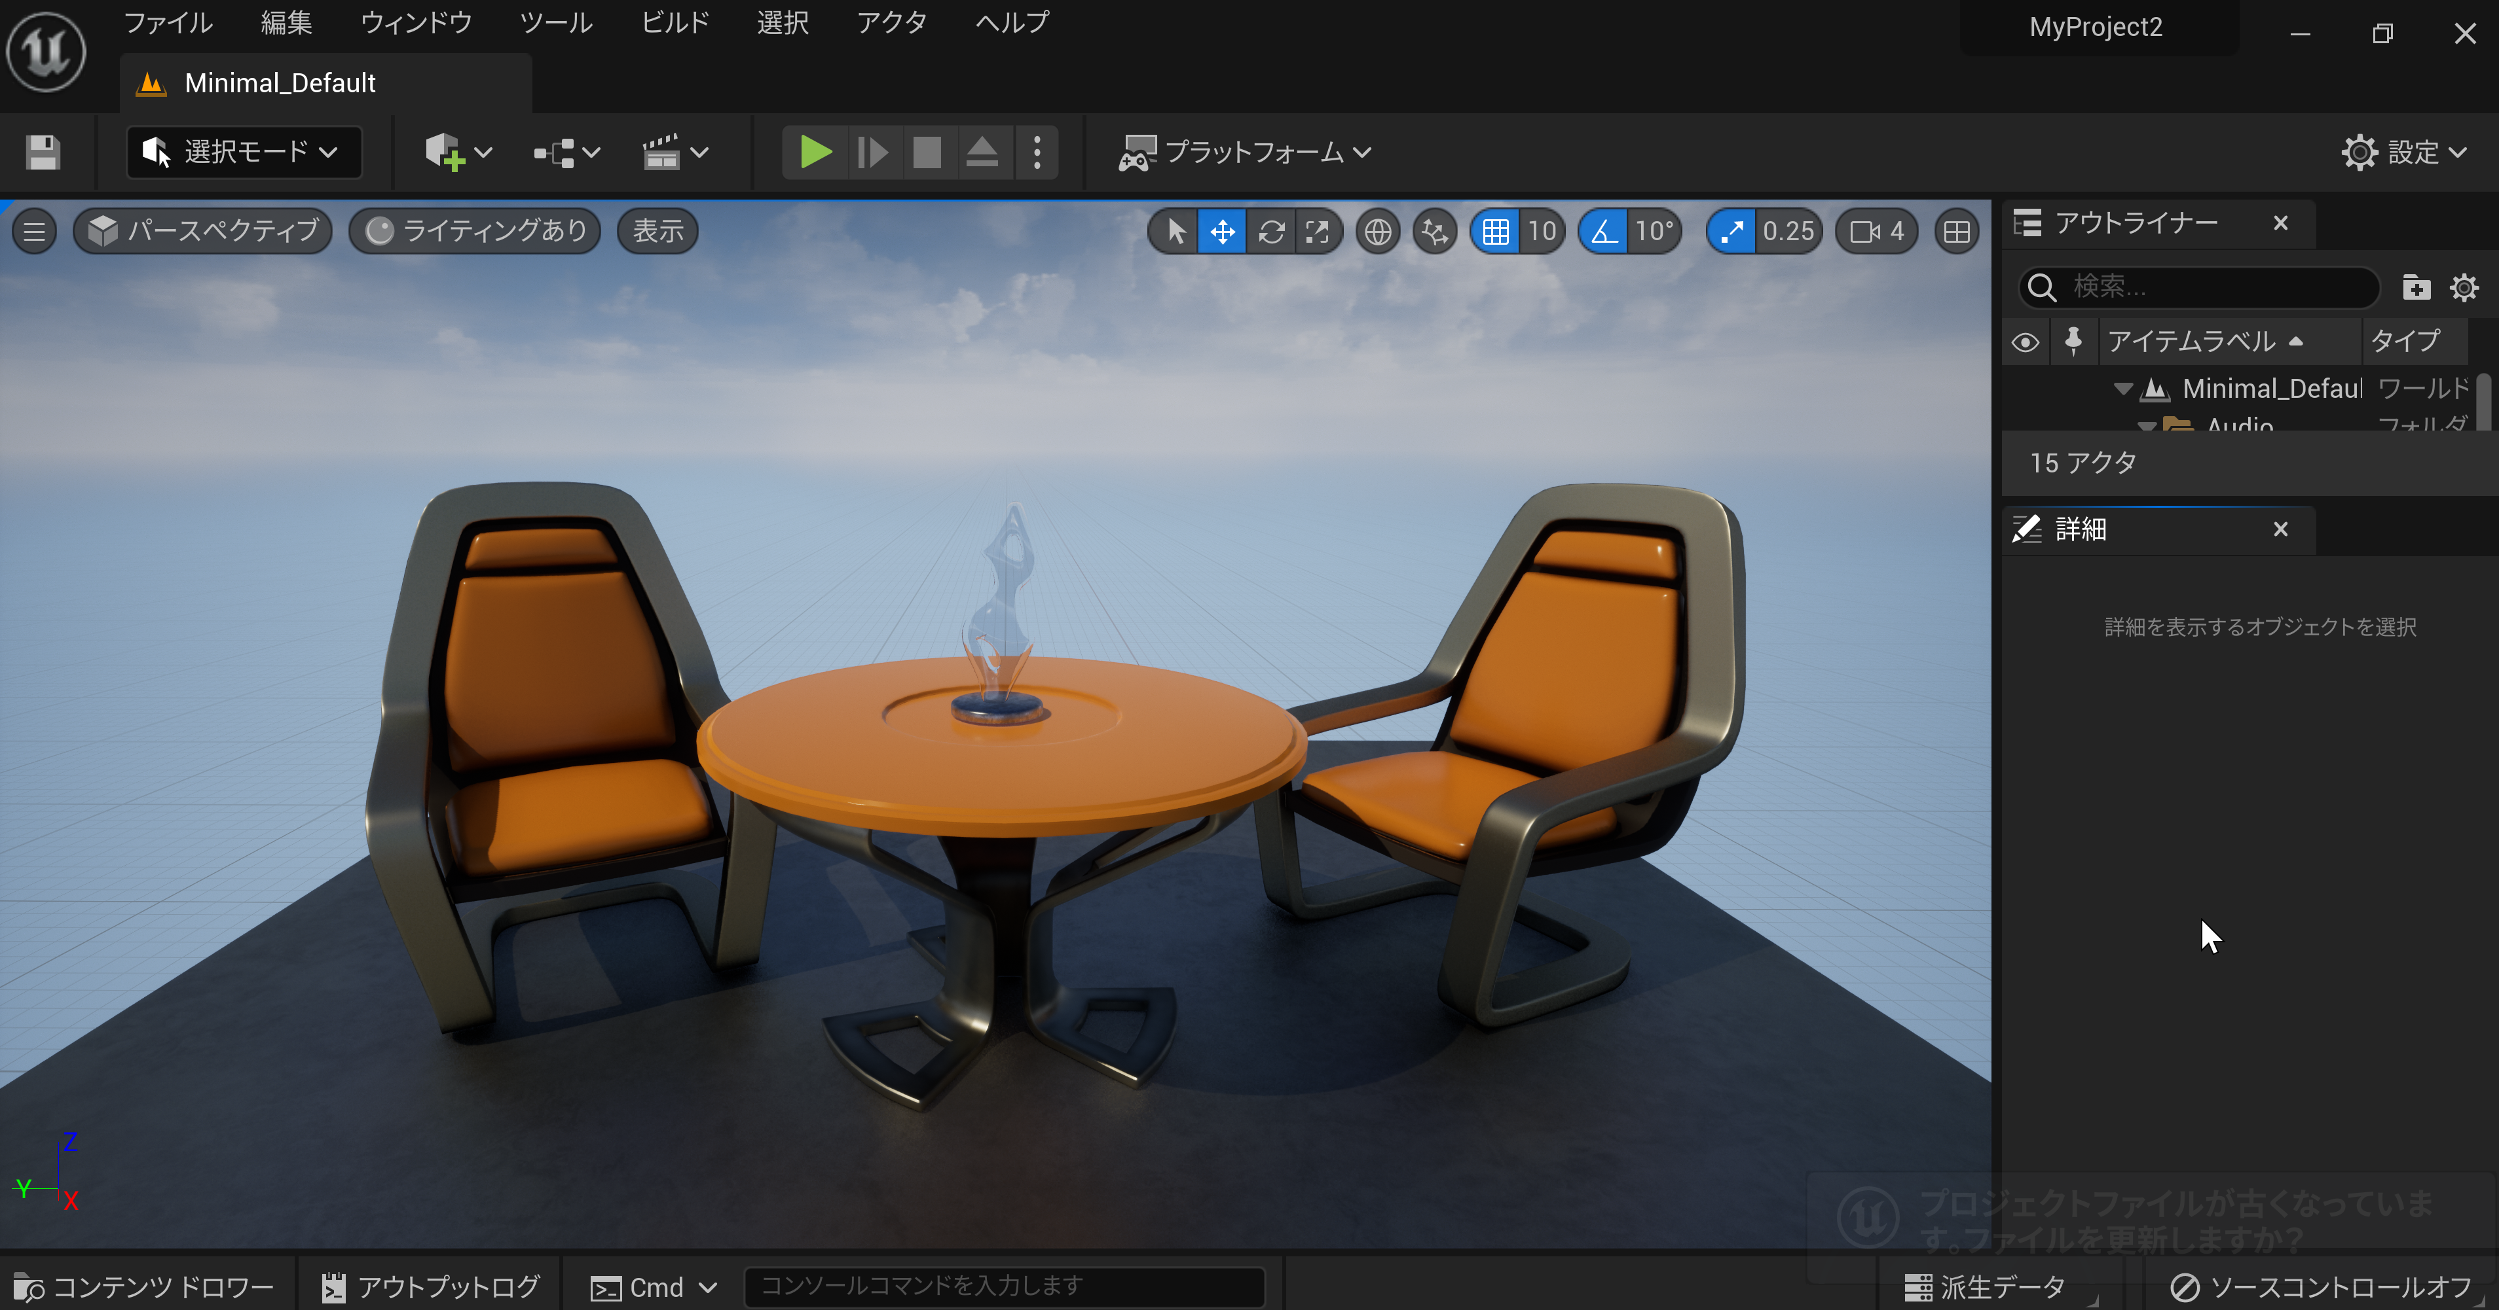
モードの切り替え
アウトライナー
すべてのアクターを階層構造で表示
ビューポート
詳細タブ
アクターの詳細情報の編集
アクターの移動・回転・スケール
編集可能なプロパティの編集

Slide 4
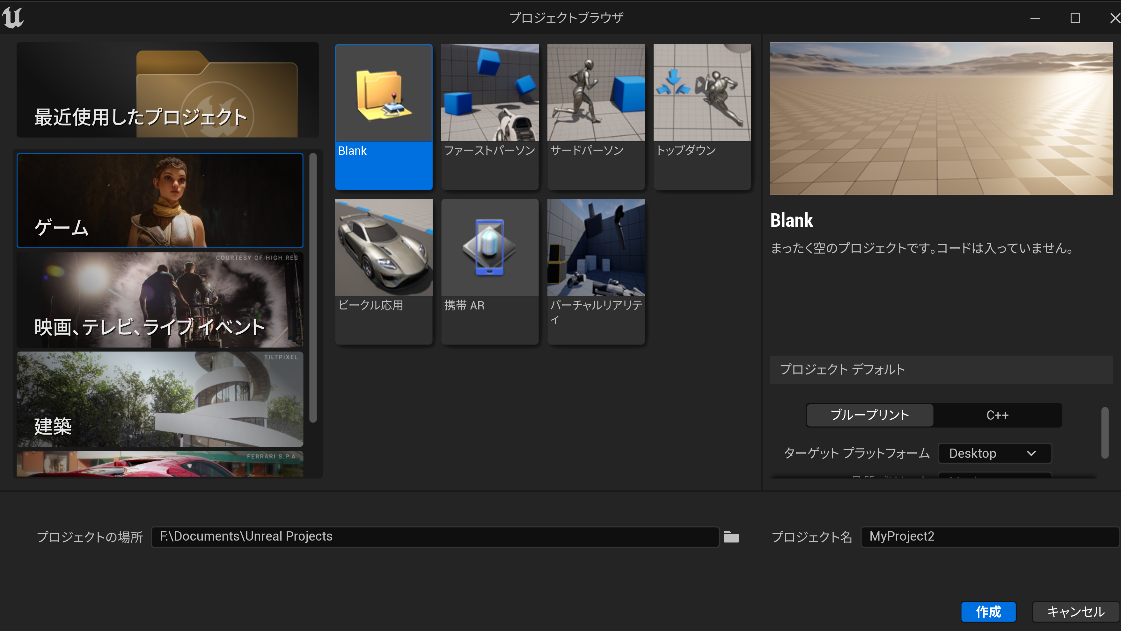
前準備
① Unreal Engine 5 を起動
② プロジェクトを作成
・ゲーム
・Blank （空白）
・ブループリント (Blueprint)

Slide 5
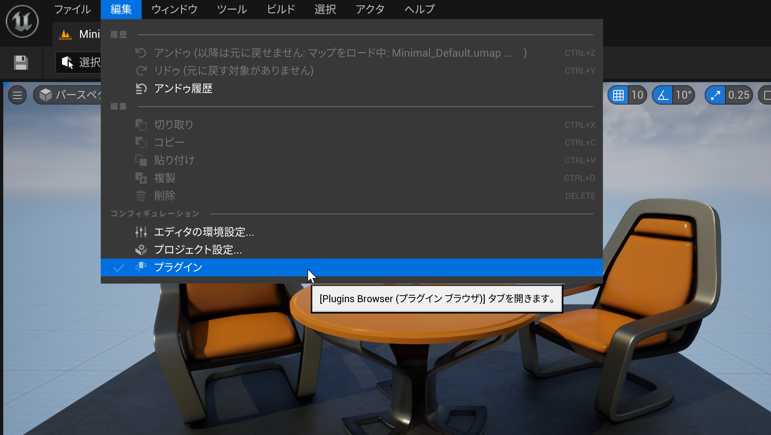
① 「編集」で「プラグイン」を選ぶ

Slide 6
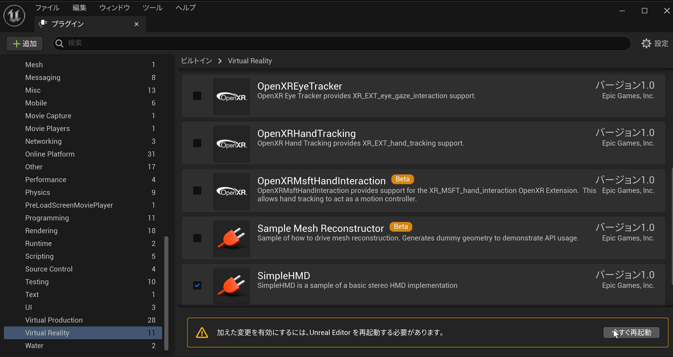
② 「Virtual Reality」を選び，「Simple HMD」の「有効」をチェック．「今すぐ再起動」をクリック
他にも「Oculus VR」の有効化などもできる

Slide 7
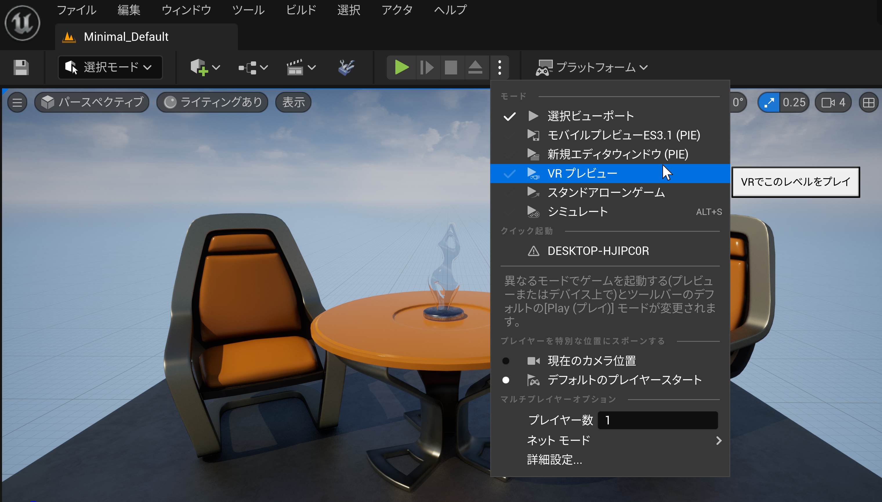
③ 確認のため「プレイ」で「VR プレビュー」を選ぶ

Slide 8
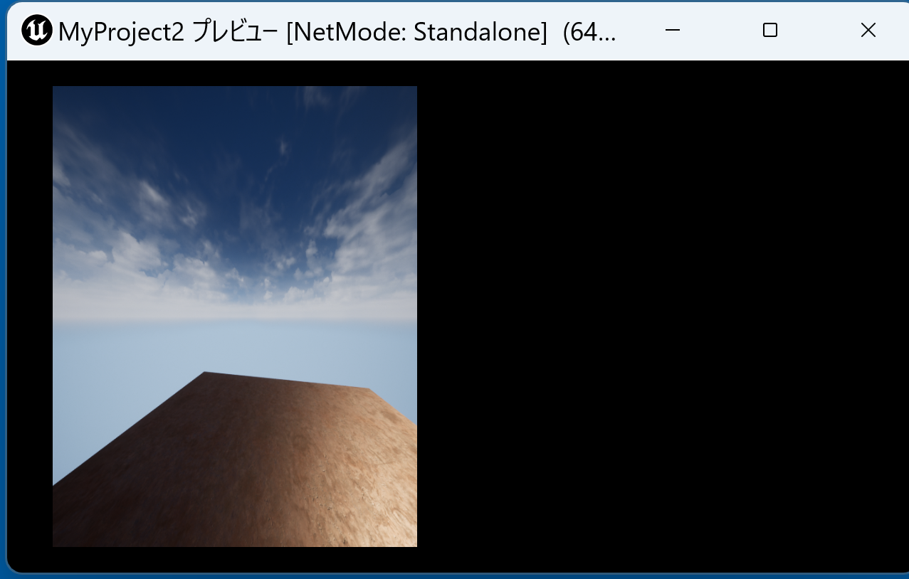
④ VR プレビュー表示を確認

